Slide 1
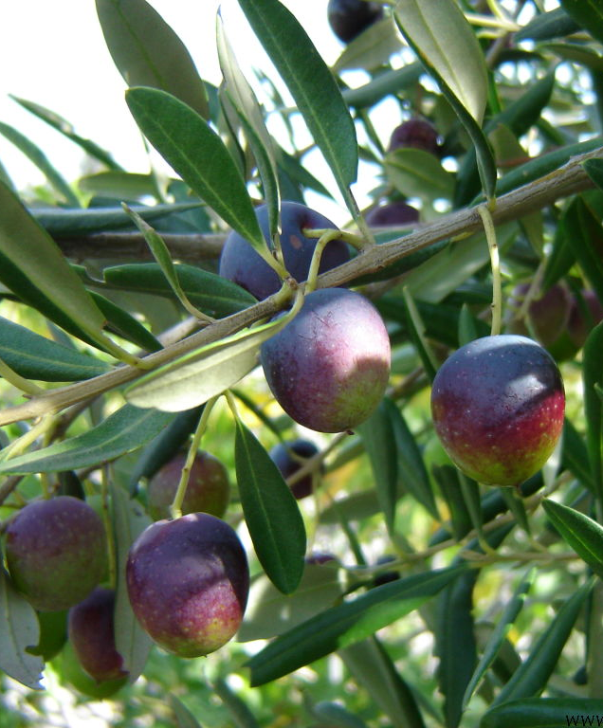
Osjetljivost masline
(Olea europea L.) na niske temperature
Autori:
Mihael Fredotović, Iva Žeko, Mate Ćurić
Mentori: Ivanka Stipoljev, prof.,
Mihajlo Lerinc, prof.
SŠ „Braća Radić“
Kaštel Štafilić – Nehaj

Slide 2
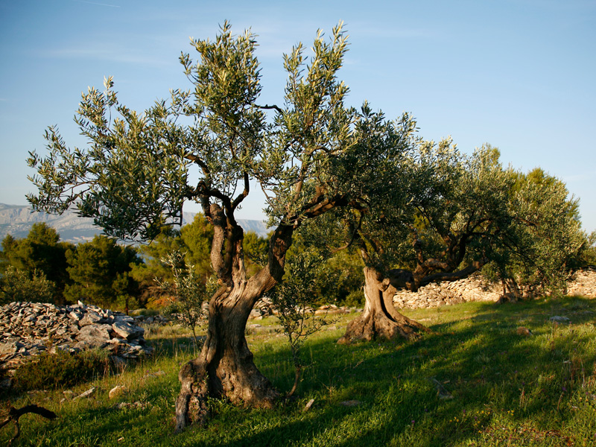
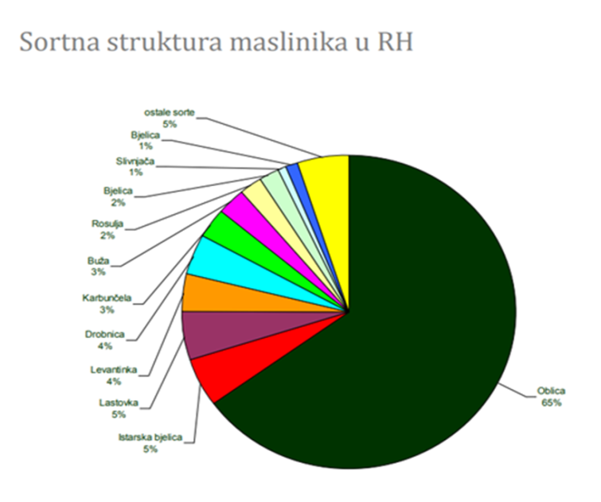
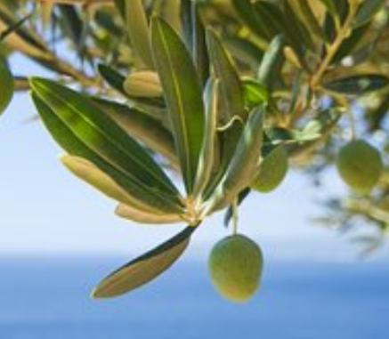
Uvod
Maslina (Olea europaea L.)

Slide 3
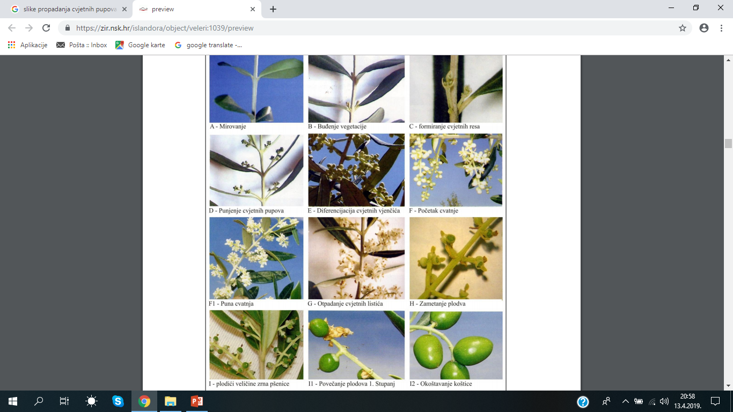
Fenofaze masline
Početak vegetacije (prosječna dnevna temperatura > od 5 °C)
Diferencijacija pupova i pupanje ( 7- 10 °C)
Cvatnja (prosječna dnevna temp. 15-20°C)
Rast ploda traje od 1. lipnja do 15. listopada
Dozrijevanje plodova (listopad)

Slide 4
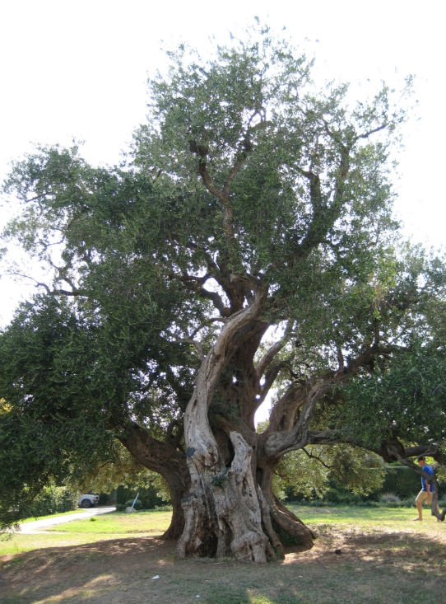
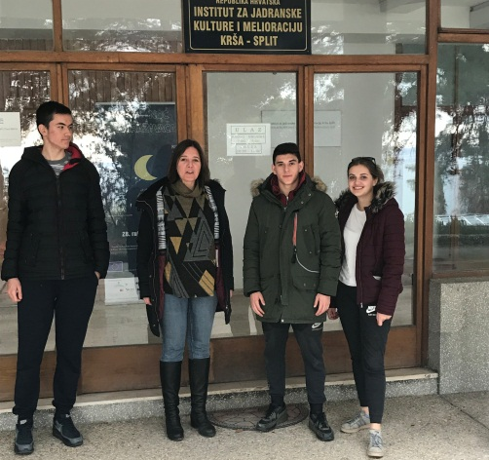
Stara kaštelanska maslina
–spomenik prirode, stara oko 1500 g.

Slide 5

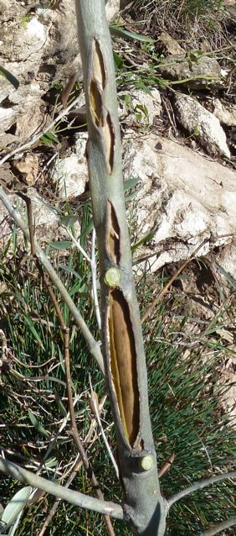
Istraživačka pitanja
Jesu li niske temperature krajem veljače 2018. nakon iznadprosječno toplog vremena, prouzročile štete na maslinama, pogodovale razvoju bolesti i smanjile prinos.
Postoji li povezanost vremena provedbe agrotehničkih mjera sa stupnjem oštećenja uzrokovanih niskim temperaturama?

Slide 6

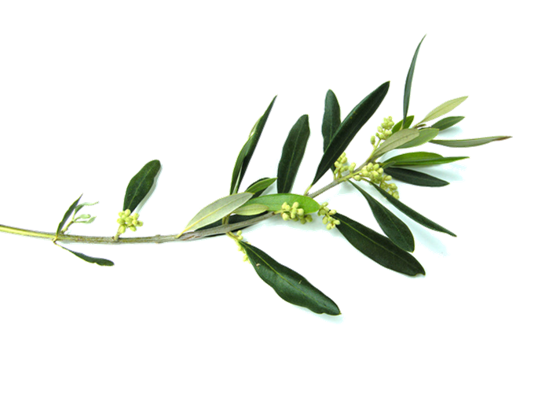


Hipoteza
Iako su temperature bile ispod ništice, ne znači da će sigurno doći do nastajanja šteta na maslini.
Ako je maslina krenula s vegetacijom, oštećenja se mogu dogoditi i pri relativno nižim temperaturama, uz pretpostavku da sve sorte neće stradati podjednako. Zbog nastalih oštećenja maslina će biti podložnija različitim oboljenjima i za očekivati je slabiji prinos.
+
=
Vegetacija

Slide 7
Metode istraživanja
GLOBE protokol za atmosferu (temperatura zraka, oborine)
Terensko promatranje najčešćih sorti maslina na području Kaštela:
travanj, 2018.- oštećenja lista, grana i debla
svibanj i listopad, 2018. - infekcija biljnim bolestima, prvenstveno bakterijskim rakom masline izraženo u postotku zapaženih izraslina na oštećenim granama
Koncem listopada 2018.- procijenjen je ukupni prinos po sortama
% | Oštećenja
0 | bez oštećenja
50 | pola listova na stablu je oštećeno, promjena boje
100 | sve jednogodišnje grane su vidno oštećene, pukotine na svim granama
Fenofaza masline određena je prema BBCH, službena skala Europske organizacije za zaštitu bilja (EPPO – European Plant Protection Organization)
Obilaženi su i drugi maslinici i razgovaralo se s brojnim maslinarima

Slide 8
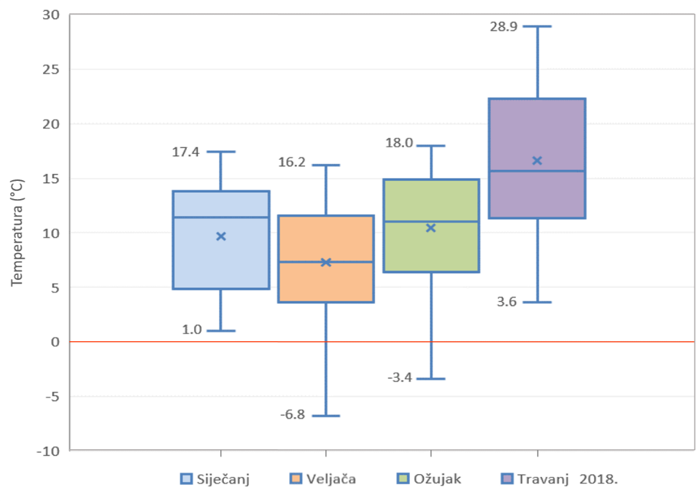
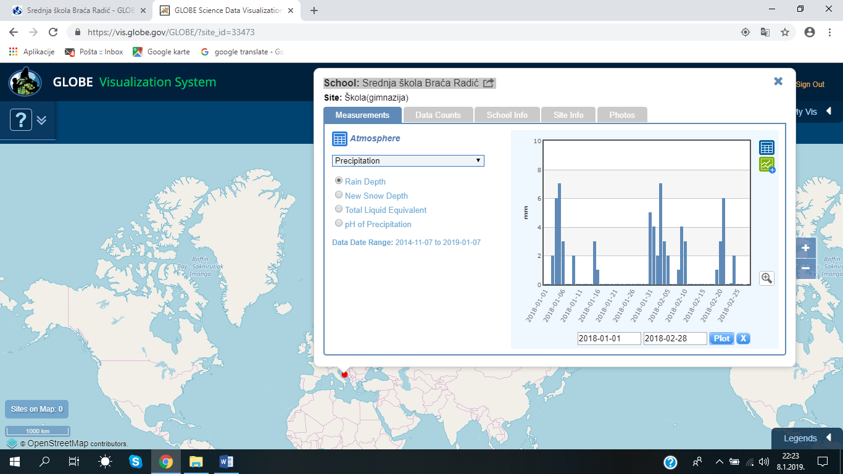
Prikaz i analiza podataka
Količina oborine u siječnju i veljači 2018.
Box and whisker plot: T_{max}, T_{min}, T_{sred} M ( „x“), median (vodoravna linija unutar kvadrata) za siječanj, veljaču, ožujak i travanj 2018. god.
Siječanj- početak vegetacije masline

Slide 9

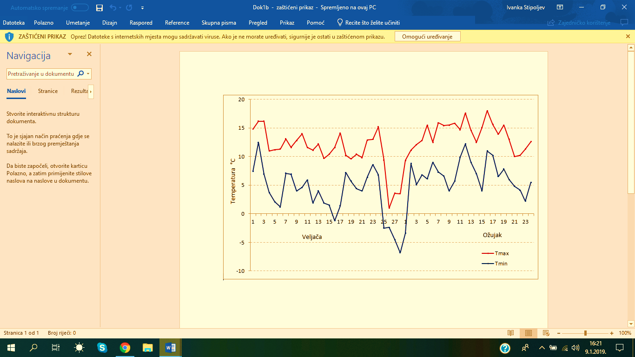
Maksimalna i minimalna dnevna temperatura tijekom veljače i ožujka 2018.
Drastični pad temperature: T_{max} sa 15,2°C na 1°C, a T_{min} sa 8,6°C na - 6.8°C.
Kraj veljače i početak ožujka: 5 hladnih dana od 25.2. do 1.3. (-6.8 ˚C do -2.4˚C).

Slide 10
Stupanj oštećenja (%), fenofaza razvoja masline, prisutnost bolesti masline te prinos izražen kao postotak od standardnog za sedam najznačajnijih sorti koje se uzgajaju na području Grada Kaštela te Staru kaštelansku maslinu.
Sorta | Porijeklo sorte | Oštećenje (%) |  |  |  |  | Prosjek oštećenja (%) | Fenofaza (BBCH skala) | Prisutnost bolesti (%)** | Prinosi (% standard)
 |  | Lista | Jednogodišnjih grana | Dvogodišnjih grana | Osnovnih grana | Debla
Drobnica | Srednja Dalmacija | 5.00 | 10.00 | 10.00 | 0.0 | 0.0 | 8.33 | 15.00 | 8.33 | 61.25
Dužica | Srednja Dalmacija | 0.00 | 1.67 | 0.00 | 0.0 | 0.0 | 0.56 | 0.03 | 0.56 | 78.75
Lastovka | Južna Dalmacija | 20.00 | 30.00 | 10.00 | 0.0 | 0.0 | 20.00 | 15.00 | 20.00 | 35.00
Leccino | Italija | 23.75 | 45.63 | 10.63 | 0.0 | 0.0 | 26.67 | 15.00 | 26.67 | 26.09
Levantinka | Srednja Dalmacija | 5.00 | 10.00 | 15.00 | 0.0 | 0.0 | 10.00 | 15.00 | 10.00 | 57.50
Oblica | Srednja Dalmacija | 10.00 | 10.00 | 0.00 | 0.0 | 0.0 | 6.67 | 12.00 | 6.67 | 65.00
Pendolino | Italija | 33.44 | 51.25 | 27.81 | 15.0 | 0.0 | 37.50 | 35.06 | 37.50 | 22.34
SKM* | Srednja Dalmacija | 15.00 | 30.00 | 10.00 | 0.0 | 0.0 | 18.33 | 15.00 | 18.33 | 38.75
Ukupni prosjek |  | 14.02 | 23.57 | 10.43 | 1.88 | 0.00 | 27.45 | 15.26 | 16.01 | 33.13

Slide 11

Rasprava i zaključci
Uz vlažno vrijeme i temperaturu (-2.4˚C do -6.8 ˚C) od 25.2. do 1.3. 2018. stradale su sorte maslina:
podrijetlom iz južnijih i toplijih područja poput Italije (Pendolino, Leccino) i Južne Dalmacije (Lastovka)
na kojima je prethodno obavljena rezidba i gnojidba
one koje su bile u fenofazi razvoja lista ili pojavi cvatova

Slide 12
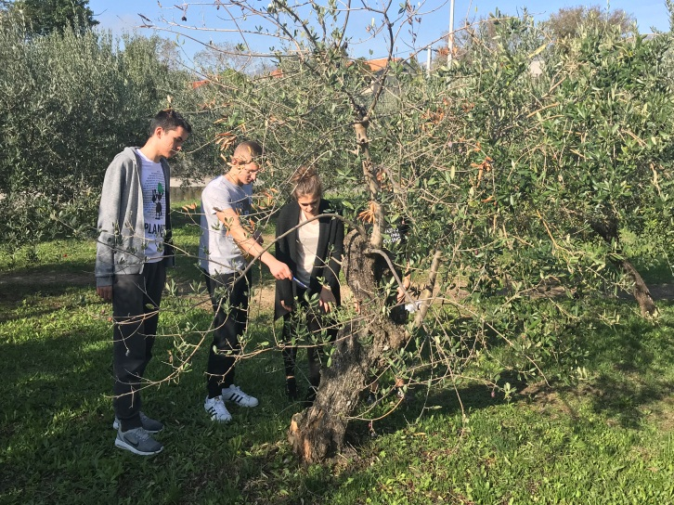
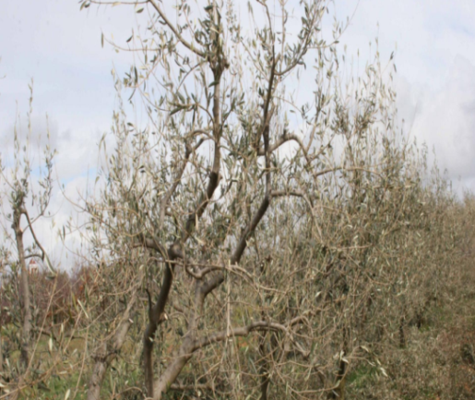
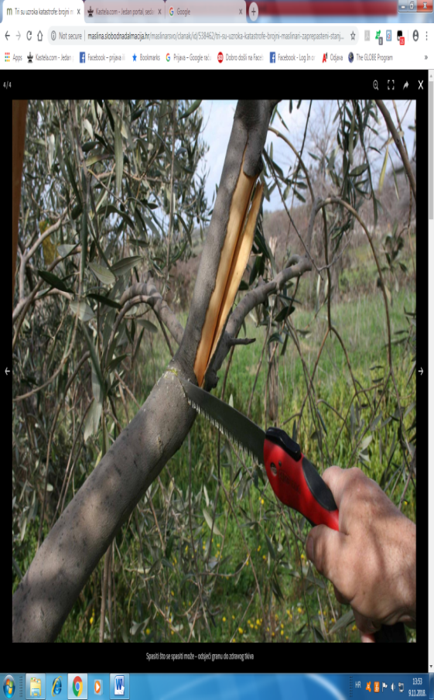
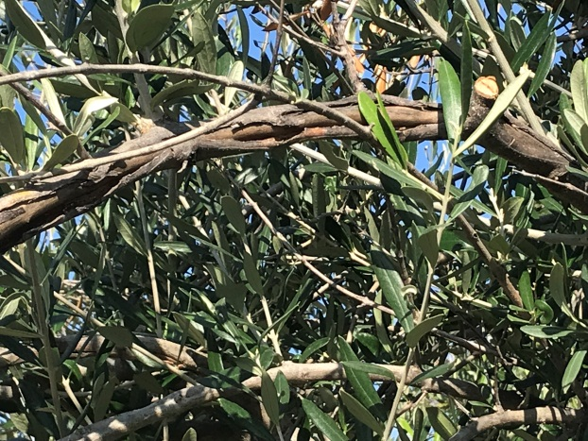
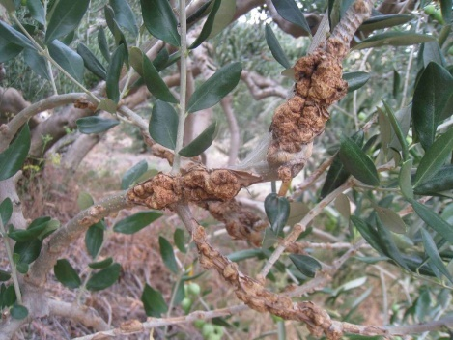
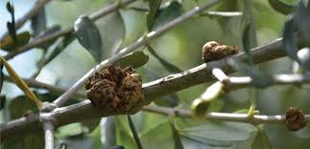





Vrste oštećenja
djelomično ili potpuno propadanje cvjetnih pupova
smrzavanje i pucanje kore na granama
propadanje listova
Posljedice oštećenja
porast infekcije bakterijskim rakom masline
gubitak biomase stabla
manji prinos (svega 33.13% standardnih prinosa)

Slide 13
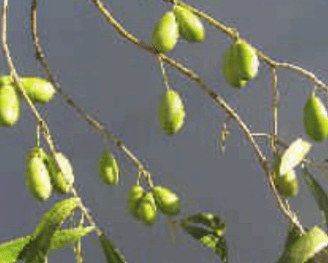
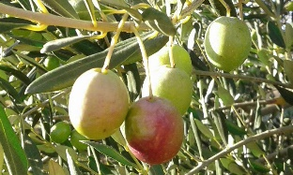
Autohtone sorte koje su najbolje podnijele niske temperature i dale najveći prinos:
Dužica (78.75%)
Oblica (65%)
Oscilacija temperatura u iznimno kratkom vremenskom razdoblju je višestruko negativno utjecala na kontinuitet rasta i razvoja masline, oštećenja i zdravstveno stanje stabala te prinos.
VAŽNO: odabrati primjerene lokacije, otpornije sorte te izbjegavati agrotehničke mjere sve dok ne prođe opasnost od niskih temperatura.

Slide 14
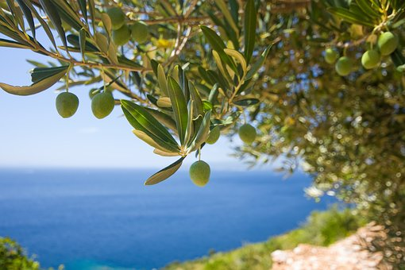
HVALA NA POZORNOSTI

